Slide 1
第7章 生成函数与递推关系
7.1 幂级数型生成函数
  多重集的组合
7.2 指数型生成函数
  多重集的排列
7.3 递推关系

Slide 2
生成函数(又称母函数)
例: (1+a₁x)(1+a₂x)… (1+a_{n}x)=1+(a₁+a₂+…+a_{n})x+ (a₁a₂+a₁a₃+…+a_{n-1}a_{n})x² +…+ a₁a₂…a_{n}x^{n}
x的系数为a₁+a₂+…+a_{n};
包含从{a₁, a₂, …, a_{n}}中取一个组合的全体
x²的系数为a₁a₂+a₁a₃+…+a_{n-1}a_{n};
包含从{a₁, a₂, …, a_{n}}中取两个组合的全体
x³的系数为a₁a₂a₃+a₁a₂a₄+…+a_{n-2}a_{n-1}a_{n};
包含从{a₁, a₂, …, a_{n}}中取三个组合的全体
…………
x^{n}的系数为a₁a₂……a_{n};
包含从{a₁, a₂, …, a_{n}}中取n个组合的全体

Slide 3
若令a₁=a₂= …=a_{n}=1，在式中x²项系数： a₁a₂+a₁a₃+…+a_{n-1}a_{n} 中每一个组合有1个贡献，其他各项以此类推。故有：

Slide 4
另一方面：(1+x)^{m}(1+x)^{n}=(1+x)^{m+n}
左式=[C(m, 0)+C(m, 1)x+…+C(m, m)x^{m}]×[C(n, 0)+C(n, 1)x+…+C(n, n)x^{n}]
右式= [C(m+n, 0)+C(m+n, 1)x+……+ C(m+n, m+n)x^{m+n}]
展开左式，得：
C(m, 0)×C(n, 0)+[C(m, 1)×C(n, 0)+ C(m, 0)×C(n, 1)]x+ [C(m, 2)×C(n, 0)+ C(m, 1)×C(n, 1)+C(m, 0)×C(n, 2)]x²+…+C(m, m)×C(n, n)x^{m+n}
比较对应项的系数，得：
C(m+n, 1)=C(m, 1)×C(n, 0)+ C(m, 0)×C(n, 1)
C(m+n, 2)= C(m, 2)×C(n, 0)+ C(m, 1)×C(n, 1)+ C(m, 0)×C(n, 2)
……
一般有Vandermonde恒等式：
C(m+n, r)=C(m, 0)C(n, r)+C(m, 1)C(n, r-1)+…+C(m, r)C(n, 0)

Slide 5

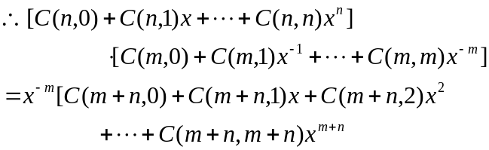
同样对于 ，（设 ），用类似的方法可得等式：
证法如下：
比较等式两端的常数项即可。

Slide 6
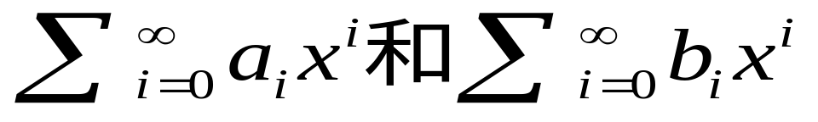
生成函数的定义：
定义7.1：设a₀,a₁,…,a_{n},…是一个数列，构造形式幂级数f(x)=a₀+a₁x+a₂x²+…+ a_{n}x^{n}+…,称f(x)是数列a₀,a₁,…,a_{n},…的生成函数，且两个形式幂级数
相等当且仅当对每个i，有a_{i}=b_{i}。
例如： (1+x)^{n}是C(n, 0), C(n, 1), C(n, 2), …, C(n, n)的生成函数。

Slide 7
为什么称为形式幂级数呢？
根据高等数学，作为幂级数要讨论它们的收敛范围，即当x在收敛范围内取值时，幂级数才会收敛于某个函数f(x)。而这里，x仅是记号，并不需要赋值，从而也不需要考虑收敛范围，故称为形式幂级数，而x也称为形式变元。

Slide 8
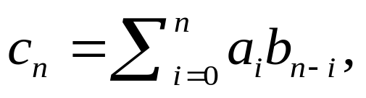
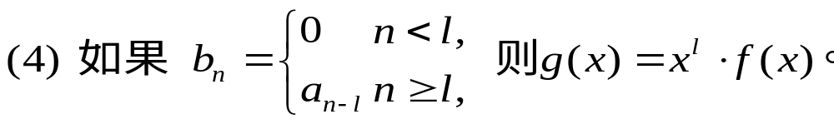
形式幂级数的运算性质
定理7.1：设数列{a_{n}},{b_{n}},{c_{n}}的生成函数分别是 f(x), g(x)和h(x)，r为常数。
(1) 如果b_{n}=ra_{n}，则g(x)=rf(x)。
(2) 如果c_{n}=a_{n}+b_{n}，则h(x)=f(x)+g(x)。
(3) 如果 ，则h(x)=f(x)×g(x)。

Slide 9
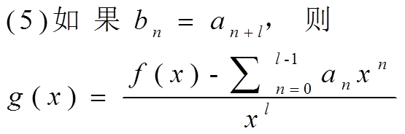
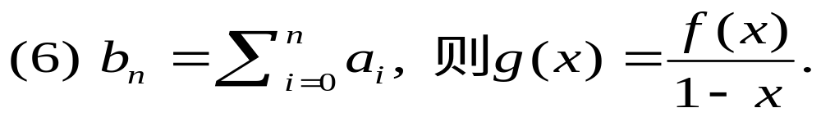
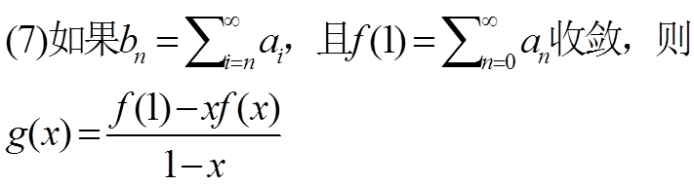

Slide 10

(8)如果b_{n}=r^{n}a_{n}，则g(x)=f(rx)。
(9)如果b_{n}=na_{n}，则g(x)=xf '(x)。

Slide 11




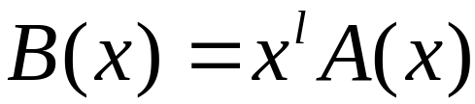
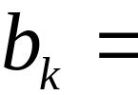
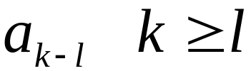
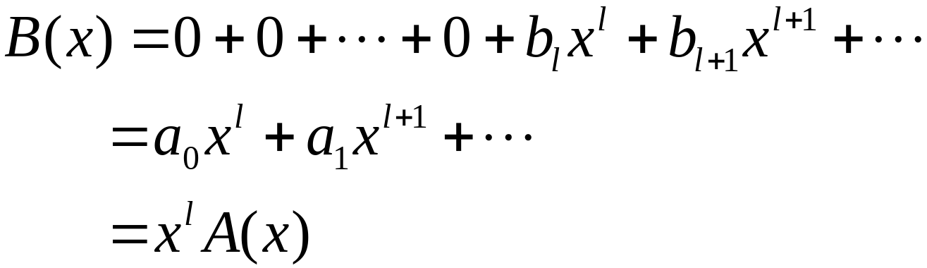
母函数的性质：假设两个序列
对应的母函数分别为
性质1：
若 则
证：

Slide 12

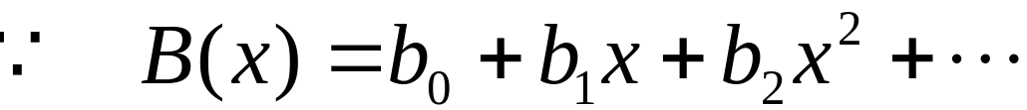
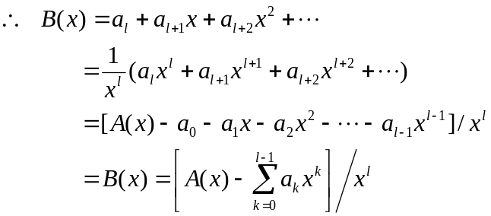
性质2：
证：

Slide 13
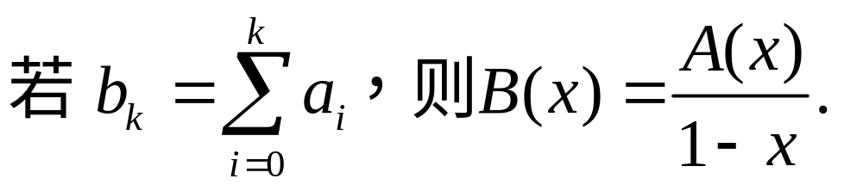
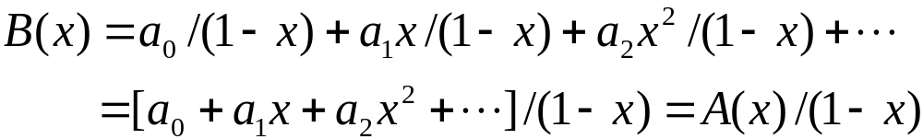
性质3：
证：
1
:
b
=
a
0
0
x
:
b
=
a
+
a
1
0
1
x
2
:
b
=
a
+
a
+
a
2
0
1
2
☹
☹
☹
☹
☹
☹
☹
x
n
:
bn
=
a
+
a
+
a
+
☹
+
a
0
1
2
n
+
)
☹
☹
☹
☹
☹
☹
☹
☹

Slide 14
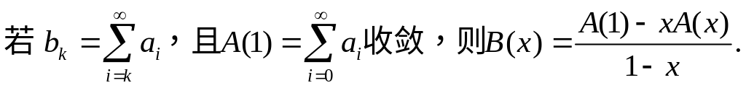
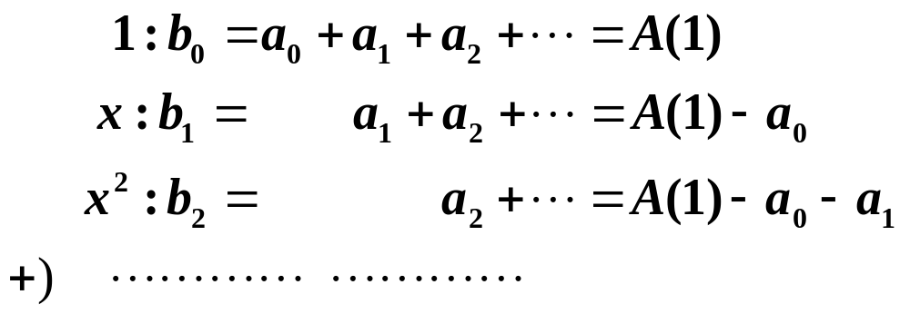
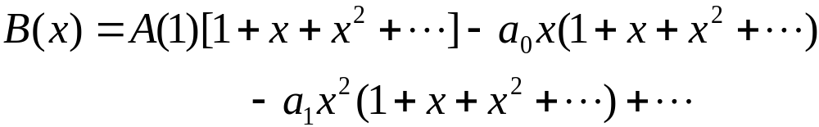
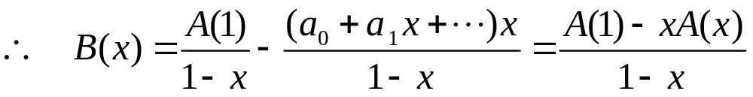
性质4：
证

Slide 15
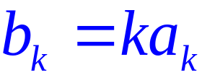
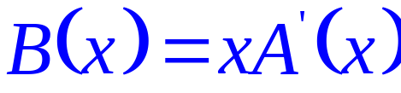
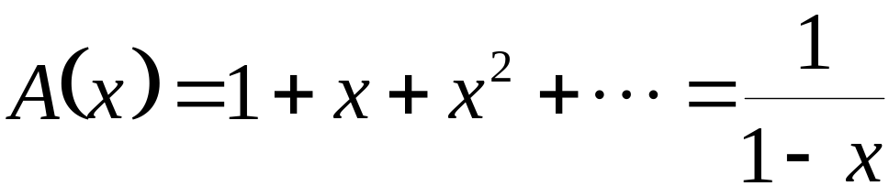
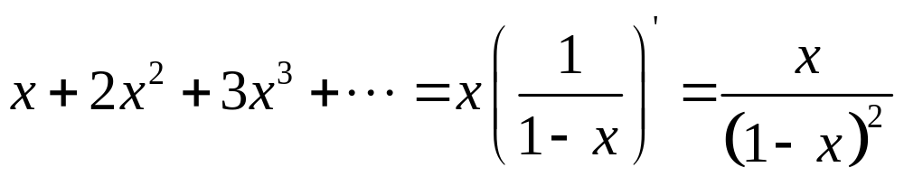
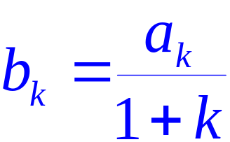
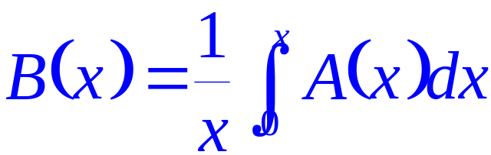
性质5
若
则
例：
则
性质6
若
则
性质5和性质6的结论是显而易见的。

Slide 16
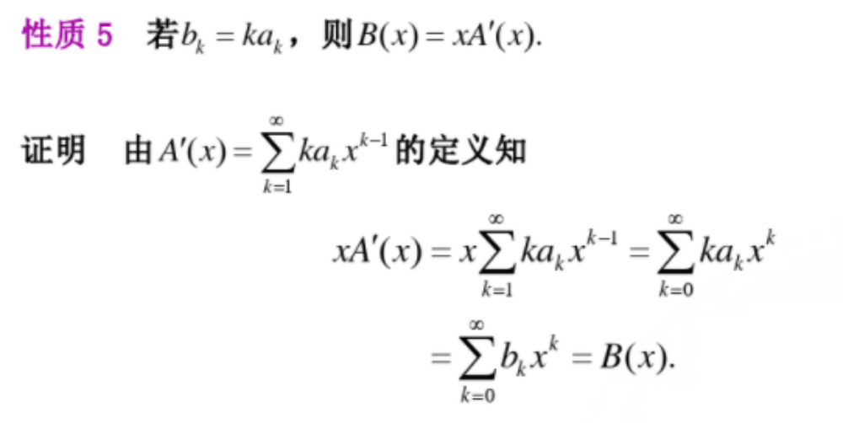

Slide 17
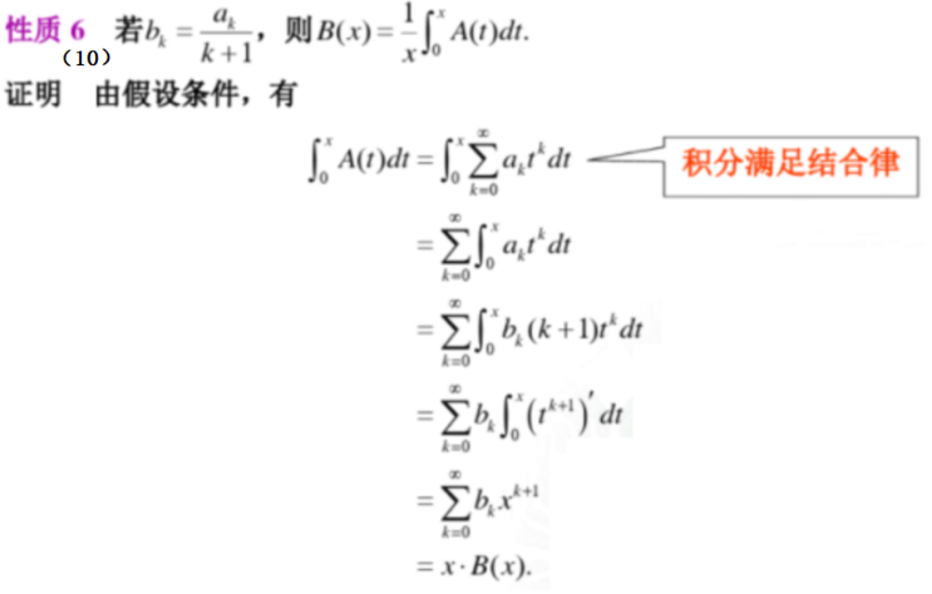

Slide 18
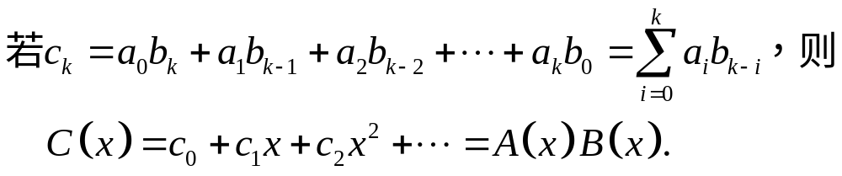
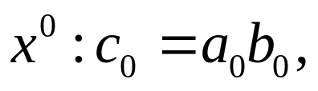
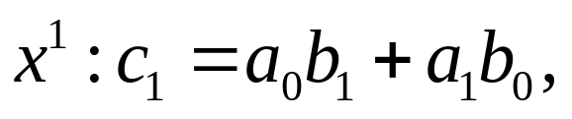
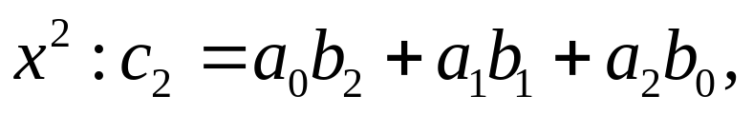

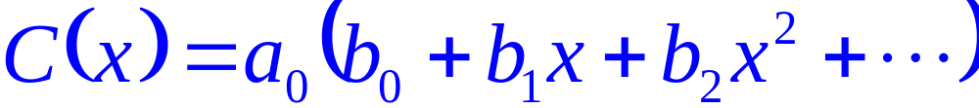
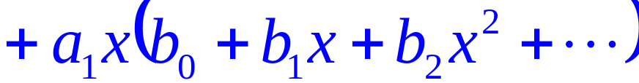
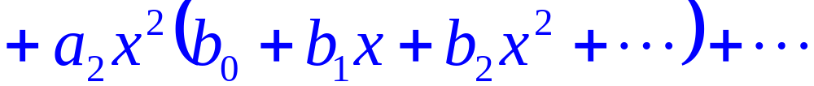

性质7

Slide 19
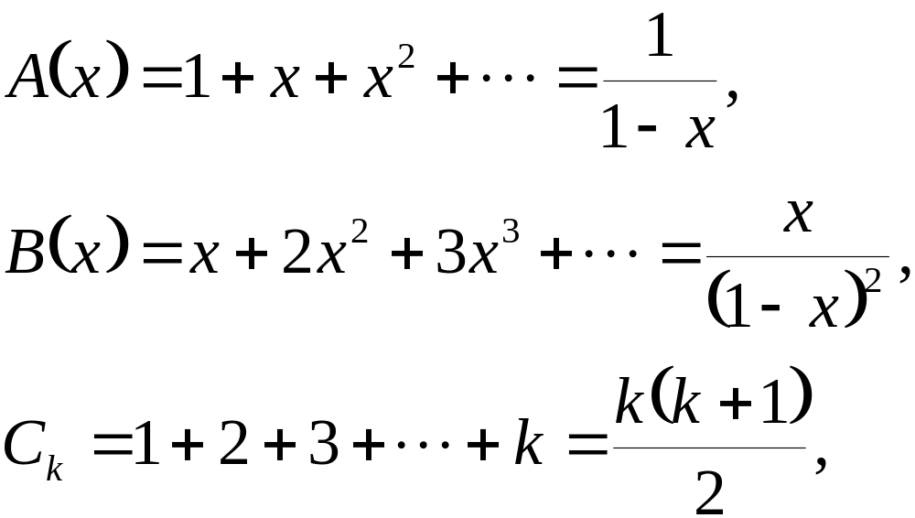
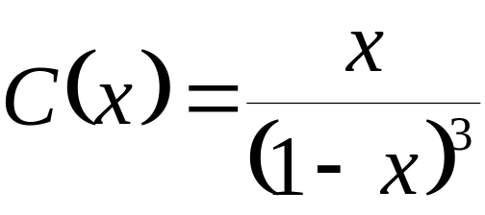
例：已知
则

Slide 20
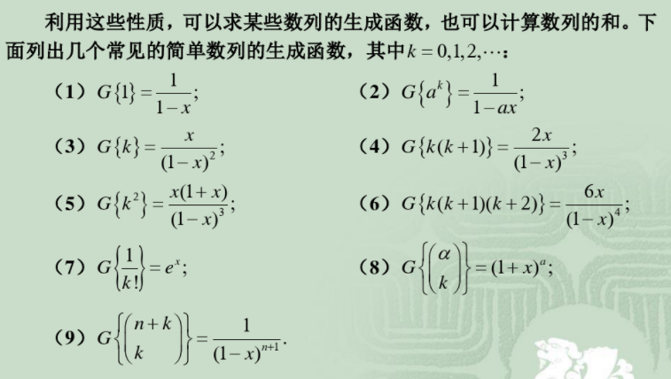

Slide 21
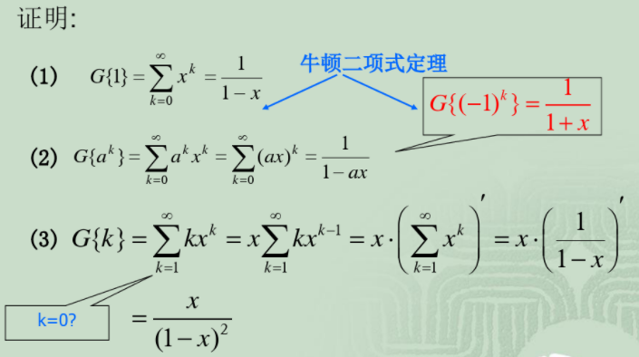
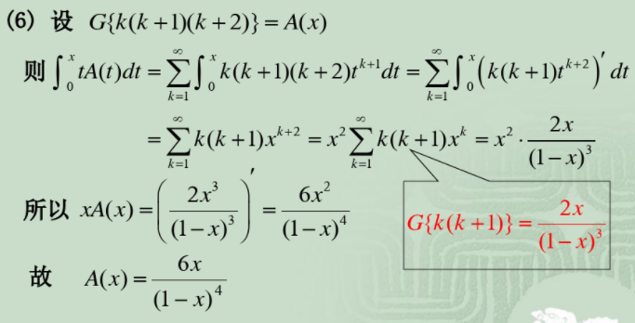
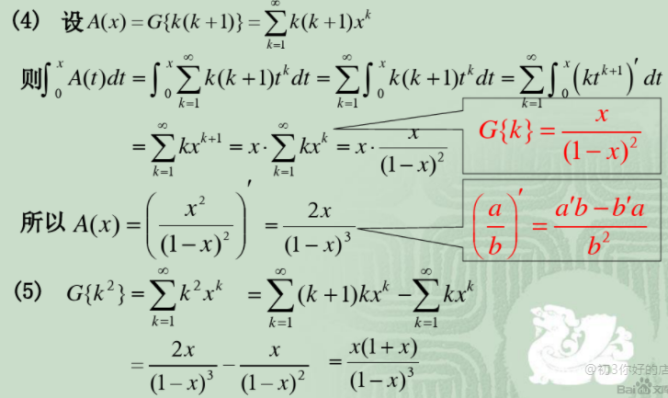
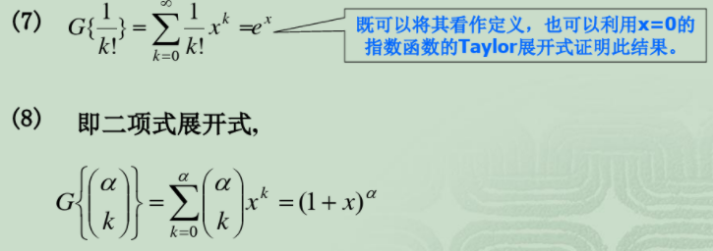
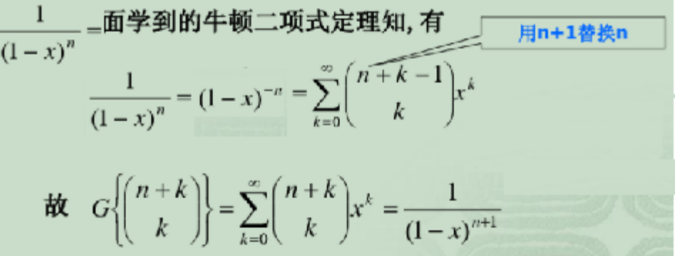
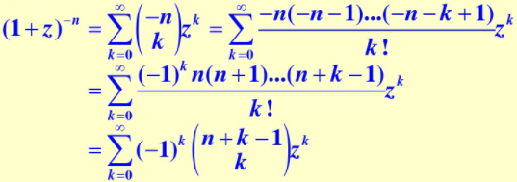

Slide 22
生成函数的实例 有红球两只，白球、黄球各一只，有多少种不同的组合方案？设r, w, y分别代表红球，白球和黄球。
解：红球不取（r⁰=1），取1只（r¹=r），取2只（r²）；
黄球不取（y⁰=1），取1只（y¹=y），
白球不取（w⁰=1），取1只（w¹=w），
根据乘法原理
(1+r+r²)(1+w)(1+y)
=1+(r+w+y)+(r²+ry+rw+yw)+(r²y+r²w+rwy) +r²yw
取一个球的组合数为3： r，w，y
取两个球的组合数为4： r²，ry，rw，yw
取三个球的组合数为3： r²y，r²w，rwy
取四个球的组合数为1： r²yw

Slide 23
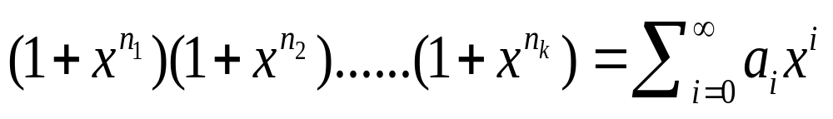
例7.1 (1)设有质量分别为n₁克，n₂克，…, n_{k}克的k个砝码。现要用天平称i克的物体，物体放在左边，砝码放在右边，共有多少种不同称法?
解：(1)设有a_{i}种方法称i克物体。考察k个形式幂集数的积为(1+x^{n1})(1+x^{n2})…(1+x^{nk})。该展开式中的x^{i}幂来源于x^{m1}x^{m2}…x^{mk}=x^{i}，m₁+m₂+…+m_{k}=i, m_{j}∈{0, n_{j}}。
其中第一个括弧提供m₁次幂，第二个括弧提供m₂次幂，…，第k个括弧提供m_{k}次幂，m_{j}=0(x⁰=1)表示n_{j}克砝码没有用上，m_{j}=n_{j}表示n_{j}克砝码用上了，因此展开式中x^{i}的系数恰好是称i克物体的方法数，故有：

Slide 24
例7.1 (2)用质量分别为1克，2克，4克，8克，16克的5个砝码，在天平上能称几种质量的物体？每种质量的物体有几种不同的称法?
解：设质量r克物体有a_{r}种称法，则数列{a_{r}}的生成函数是f(x)=(1+x)(1+x²)(1+x⁴)(1+x⁸) (1+x¹⁶),
/*1+x表示砝码为1克的或者不取或者取,取了就是1克, 1+x¹⁶表示砝码为16克的或者不取或者取,取了就是16克*/
(1-x)f(x)=(1-x)(1+x)(1+x²)(1+x⁴)(1+x⁸)(1+x¹⁶)=1-x³²
所以f(x)=(1-x³²)/(1-x)=1+x+x²+…+x³¹
因为x^{i}前面系数都是1，这表明凡是不超过 31 克的物体都能用给定的 5 个砝码称出，且每个恰有一种称法。

Slide 25
例7.1 (3) 用2个质量为1克，3个质量为2克，2个质量为5克的砝码在天平上能称几种质量的物体?且每种质量的物体有几种不同的称法?
解：设质量r克物体有a_{r}种称法，则数列{a_{r}}的生成函数是
f(x)=(1+x+x²)(1+x²+(x²)²+(x²)³)(1+x⁵+(x⁵)²)
=1+x+2x²+x³+2x⁴+2x⁵+3x⁶+3x⁷+2x⁸+2x⁹+ 2x¹⁰+3x¹¹+3x¹²+2x¹³+2x¹⁴+x¹⁵+2x¹⁶+x¹⁷+x¹⁸
/*1+x+x²表示2个质量为1克的砝码或者不用(x⁰=1)，或者用1个(x¹=x)，或者用2个(x²)*/

Slide 26
利用组合模型来模拟多重集的r-组合数
第6章提到，求多重集S={n₁·a₁,n₂·a₂,…,n_{k}·a_{k}} (n=n₁+n₂+…+n_{k})的r-组合数时，当对一切i=1,2,…,k有n_{i}≥r时，有计算公式N=C(k+r-1, r)；而当r<n，且存在某个n_{i}<r, 利用容斥原理予以解决。实际上，可利用组合模型来模拟多重集的r-组合数:
设有k个标志为1,2,…,k的网袋，第i个(i=1,2,…k)网袋里放有n_{i}个球。不同网袋里的球是不同的，而同一网袋里的球则是没有差别的，认为是相同的。

Slide 27
多重集S的r-组合数就等于从k个网袋里取r个球的取法数。用x代表球，x^{i1}代表从第1个网袋里取i₁个球，x^{i2}代表从第2个网袋里取i₂个球，…, x^{ik}代表从第k个网袋里取i_{k}个球。i₁,i₂,…,i_{k}个满足条件i₁+i₂+…+i_{k}=r(i_{j}≤n_{j},j=1, 2, …, k)。故x^{i1}x^{i2…}x^{ik}=x^{i1+i2+…+ik}=x^{r}就对应了多重集S的一个r-组合。因为给出1个x^{r}的构成就等于给出了多重集S的一个r-组合，所以x^{r}的系数就是多重集S的r-组合数。
例如：多重集S的一个6-组合a₁a₁a₃a₃a₃a₄就相应于从第1个网袋里取2个球，第3个网袋里取3个球，第4个网袋里取1个球。 而从第1个网袋里取2个球，第3个网袋里取3个球，第4个网袋里取1个球。就对应了S的一个6-组合a₁a₁a₃a₃a₃a₄ 。
利用上述方法就得到了求组合数的方法，就称为生成函数法。

Slide 28
用生成函数来求多重集的r-组合数
例7.2：设多重集S={∞ ·z₁, ∞ ·z₂, …, ∞ ·z_{k}}，S的r-组合数是a_{r}=C(r+k-1, r)，它也是方程x₁+x₂+…+x_{k}=r的非负整数解的个数。现用生成函数的方法求a_{r}。
注意：对于有限序列，可看成自某项后全为 0 的无穷序列

Slide 29
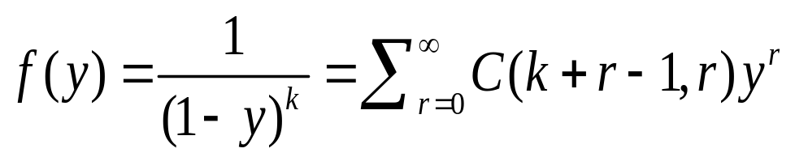
解：设{a_{r}}的生成函数为f(y)，构造幂级数(1+y+y²+…)^{k}
/* (1+y+y²+…)表示z_{i}可以不取,取1个,2个… */
展开该式，y^{r}幂来源于y^{x1}y^{x2}…y^{xk}=y^{x1+x2+…+xk}, x₁+x₂+…+x_{k}=r，其中y^{x1}来自第一个因式(1+y+y²+…)，y^{x2}来自第二个因式(1+y+y²+…)，…，y^{xk}来自第k个因式(1+y+y²+…)，且x₁, x₂, …, x_{k}为非负整数。因此展开式中y^{r}的系数对应了不定方程x₁+x₂+…+x_{k}=r的非负整数解的个数。故所构造的幂级数就是{a_{r}}的生成函数f(y)。由推论6.4可得:
所以a_{r}=C(k+r-1, r)

Slide 30
设多重集S={n₁·z₁, n₂·z₂, …, n_{k}·z_{k}}，S的r-组合数a_{r}就相当于方程x₁+x₂+…+x_{k}= r (x₁≤n₁, x₂≤n₂, …, x_{k}≤n_{k})的非负整数解的组数。设{a_{r}}的生成函数为f(y)，类似可以得到：
f(y)=(1+y+y²+…+y^{n1})(1+y+y²+…+y^{n2})…(1+y+y²+…+y^{nk})，则 f(y)的展开式中y^{r}的系数a_{r}就是所求的S的r-组合数。
注意：对于有限序列，可看成自某项后全为 0 的无穷序列

Slide 31
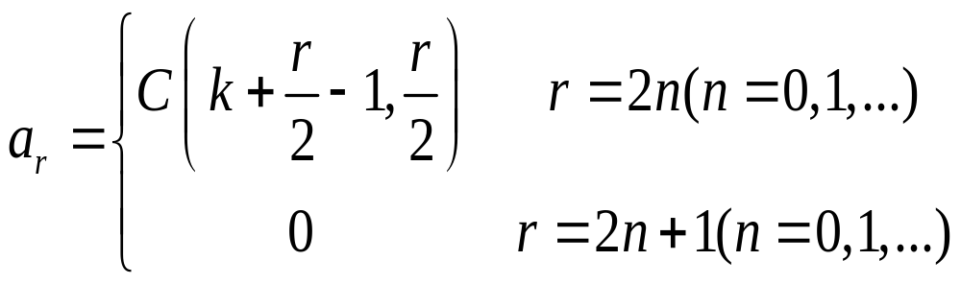
例7.3 设S={∞ ·x₁, ∞ ·x₂, …, ∞ ·x_{k}}，求S的每个元素只出现偶数次的r-组合数a_{r}。
解：令{a_{r}}的生成函数是f(y)，因为要求S的每个元素只出现偶数次，则对x_{i}来讲，或者不出现，或者是2，4，6，…其他也类似。故{a_{r}}的生成函数为：
f(y)=(1+y²+y⁴+…)^{k}=1/(1-y²)^{k} =1+ky²+C(k+1,2)y⁴+…+C(k+n-1,n)y^{2n}+…
所以有

Slide 32
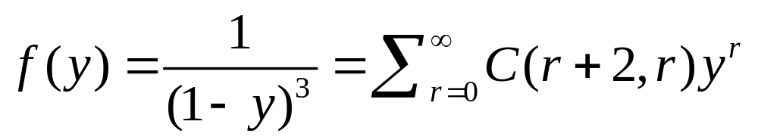
例7.4：求x₁+x₂+x₃=5(0≤x₁,0≤x₂,1≤x₃)的整数解组数。
解：令x₃’=x₃-1，则原问题即为求在约束条件0≤x₁, 0≤x₂, 0≤x₃’下x₁+x₂+x₃’=4的非负整数解组数。解的组数为a₄, {a_{r}}的生成函数是
所以有a₄=C(4+2, 4)=15。

Slide 33
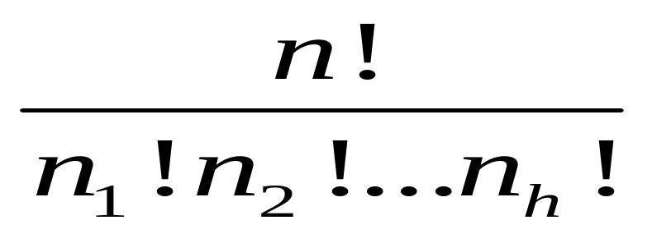
7.2 指数型生成函数
问题提出： 用生成函数解决排列问题
a₁, …, a_{n}互不相同，n个元素a₁, …, a_{n}的全排列：n！。
如果其中a₁重复n₁次，全排列：n!/n₁!。
如果其中a₁重复n₁次，a₂重复n₂次，…，a_{h}重复n_{h}次，且 n₁+n₂+……+n_{h} =n;则全排列为：

Slide 34
例：8个元素中a₁重复3次，a₂重复2次， a₃重复3次，从中取r个组合。
解：(1+x₁+x₁²+x₁³)(1+x₂+x₂²)(1+x₃+x₃²+x₃³)
=[1+(x₁+x₂)+(x₁²+x₁x₂+x₂²)+(x₁³+ x₁²x₂+ x₁x₂²)+ (x₁³x₂+ x₁²x₂²)+ x₁³x₂²] (1+x₃+x₃²+x₃³)
展开式中4次方项为: x₁x₃³+ x₂x₃³+ x₁²x₃²+ x₁x₂x₃² + x₂²x₃²+ x₁³x₃+ x₁²x₂x₃+x₁x₂²x₃+ x₁³x₂+ x₁²x₂²
其中x₁x₃³项表示1个a₁, 3个a₃; x₁x₂²x₃项表示1个a₁, 2个a₂, 1个a₃;
而x₁x₃³对应的排列数为4!/(1!3!) ; x₁x₂²x₃对应的排列数为4!/(1!2!1!).

Slide 35
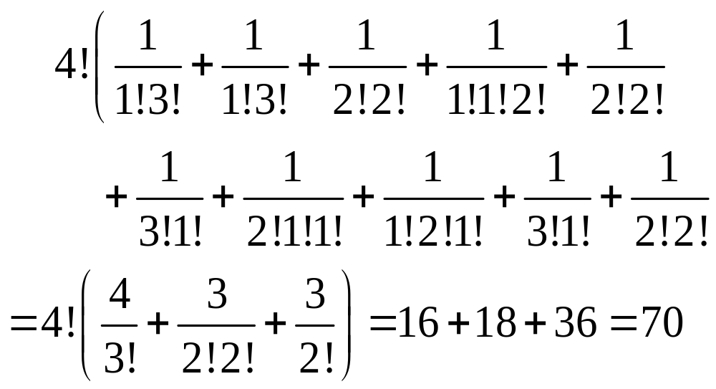
取4个元素的排列数为:

Slide 36
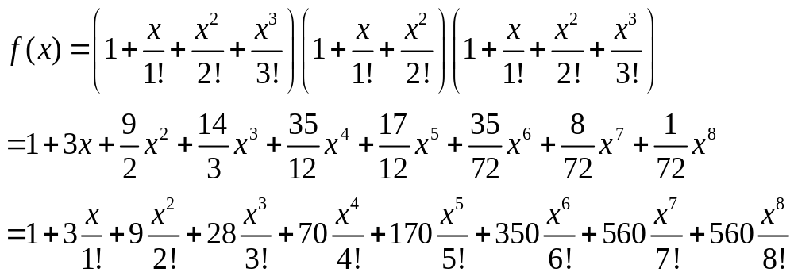


指数型生成函数:
取4个的排列数为
取5个的排列数为

Slide 37


7.2 指数型生成函数
定义7.2:设a₀, a₁, …, a_{n}, …是一个数列，构造形式幂级数
称f(x)是数列a₀,a₁,…,a_{n},…的指数型生成函数。
例：数列1, 1, ……, 1, ……的指数型生成函数为:

Slide 38


定理7.2：设a_{n}, b_{n}的指数生成函数分别为f_{e}(x)和g_{e}(x)，则：
其中

Slide 39


用指数型生成函数来解决多重集的排列问题
定理7.3：设有限多重集S={n₁·a₁, n₂·a₂, …, n_{k}·a_{k}}，且n=n₁+n₂+…+n_{k}，对任意的非负整数r，α_{r}为S的r-排列数，则数列α_{r}的指数型生成函数为：
g(x)=g_{n1}(x)·g_{n2}(x)·…·g_{nk}(x)，其中
g_{ni}(x)=1+x+ x²/2! + …+x^{ni}/n_{i}!, i=1,2,…,k。
证明：考察g_{n1}(x)·g _{n2}(x)·…·g_{nk}(x)的展开式，x^{r}项必为下述项之和
其中m₁+m₂+……+m_{k}=r, 0≤m_{i}≤n_{i}, i=1, 2, …, k.而

Slide 40




所以在g(x)的展开式中 的系数是:
这里求和是对方程m₁+m₂+……+m_{k}=r, 0≤m_{i}≤n_{i}, (i=1, 2, …, k.)的一切非负整数解进行求和的。又因为对固定的m₁，m₂，……，m_{k}， 就是S的r元子集{m₁·x₁, m₂·x₂, …, m_{k}·x_{k}}的全排列数。
故a_{r}就是S的所有r元子集的全排列数之和，即S的r-排列数。所以g(x)的展开式中 的系数a_{r}就是多重集S的r-排列数。

Slide 41
例7.5：设有6个数字，其中 3 个数字 1, 2个数字6, 1个数字8，问能组成多少个四位数?
解：这实际上是求S={3·x₁,2·x₂,1·x₃}中取4个的多重集排列数问题。其指数型生成函数为：
g(x)=(1+x+x²/2!+x³/3!)(1+x+x²/2!)(1+x)
=1+3x+8(x²/2!)+19(x³/3!)+38(x⁴/4!)
+60(x⁵/5!)+ 60(x⁶/6!)
由此可得a₄=38，即可组成38个四位数。

Slide 42



例：求1，3，5，7，9这5个数字组成的n位数个数，要求其中3和7出现的次数为偶数，其他数字出现的次数无限制。
解：

Slide 43
7.3 递推关系
递推关系是离散变量之间变化规律中常见的一种方式，与生成函数一样是解决计数问题的有力工具。
对数列{u_{n}}, 如从某项后，u_{n}前k项可推出u_{n}的普遍规律，就称为递推关系。
利用递推关系和初值在某些情况下可以求出序列的通项表达式u_{n}，称为该递推关系的解。

Slide 44
递推关系实例
例7.6：13 世纪初意大利数学家 Fibonacci 研究过著名的兔子繁殖数目问题: 设一对一雌一雄小兔刚满2个月时，便可繁殖出一雌一雄一对小兔。以后每隔1个月生一对一雌一雄小兔。由一对刚出生的小兔开始饲养到第n个月，有多少对兔子?
解：设第n个月有F_{n}对兔子，它由两部分组成:
(1)新生出的小兔，其数目等于能生小兔的大兔对数目，由于小兔满两个月才能繁殖，故数目为第(n-2)个月时的兔对数目，即为F_{n-2}。
(2)原有小兔，其数目等于上月(即第 n-1个月)的兔对数目，即为F_{n-1}。
因此，F_{n}=F_{n-2}+F_{n-1}，初始条件：F₁=F₂=1。
这是一个带有初值的递推关系。

Slide 45
例7.7：设多重集S={∞ ·a, ∞ ·b, ∞ ·c}，求a不相邻的n-排列数。
解: 设a不相邻的n-排列数为a_{n}。则a₁=3, a₂=3²-1=8。
当n≥3时，a不相邻的所有n-排列可分为互不相容的两类:
(1) 第一个位置排b或c，剩下的n-1个位置a不相邻，由a_{n}的定义知，a不相邻的(n-1)-排列数为a_{n-1}，根据乘法原则，这类排列数为2a_{n-1}。
(2) 第一个位置排a，则第二个位置只能排b或c，而剩下的n-2个位置a不相邻，由a_{n}的定义知，a不相邻的(n-2)-排列数为a_{n-2}，根据乘法原则，这类排列数为2a_{n-2}。由加法原则知，a不相邻的n-排列数为: a_{n}=2a_{n-1}+2a_{n-2}，并有初始条件:a₁=3, a₂=8, 即这是一个带有初值的递推关系。

Slide 46
求解常系数线性递推关系的特征根方法
定义7.3 数列{a_{n}}满足递推关系
a_{n}=h₁a_{n-1}+h₂a_{n-2} + …+h_{k}a_{n-k},
h_{i}为常数， i=1, 2, …, k, n≥k, h_{k}≠0，
称该递推关系为a_{n}的k阶常系数线性齐次递推关系。形如
a_{n}=h₁a_{n-1}+h₂a_{n-2} +…+h_{k}a_{n-k}+f(n),
h_{i}为常数，i=1, 2, …, k, n≥k, h_{k}≠0，
称该递推关系为a_{n}的k阶常系数线性非齐次递推关系。

Slide 47
k阶常系数线性齐次递推关系与微分方程y^{(k)}= h₁y^{(k-1)}+h₂y^{(k-2)}+…+h_{k}y，h_{i}为常数(i=1, 2, …, k)在结构上类似；
求解方法也与相应的微分方程类似。
求解常系数线性递推关系的基本方法是寻找形如a_{n}=r^{n}的解。
若a_{n}=r^{n}是a_{n}=h₁a_{n-1}+h₂a_{n-2}+…+h_{k}a_{n-k}的解，
则r^{n}=h₁r^{n-1}+h₂r^{n-2}+……+h_{k}r^{n-k}的等价方程为
r^{k}-h₁r^{k-1}-h₂r^{k-2}-……-h_{k}=0，
这一方程称为该递推关系的特征方程，方程的解称为该递推关系的特征根。

Slide 48
定义7.4: 方程x^{k}-h₁x^{k-1}-h₂x^{k-2}-…-h_{k}=0称为k阶常系数线性齐次递推关系的特征方程,它的k个根 q₁,q₂,…,q_{k}称为该递推关系的特征根。其中q_{i}(i=1,2,…,k)是复数。

Slide 49



定理7.4 a_{n}=q^{n}, q≠0是常系数线性齐次递推关系的解的充要条件是: q是该递推关系的特征根。
证明 设f(n)=q^{n}是递推关系的解，即
因为 ，所以
即是递推关系的特征根，反之亦然.
如果q^{n}是常系数线性齐次递推关系的解，还有吗？
如果有，那么是否可以根据特征根构造递推关系的所有解？即从特解如何构造通解？

Slide 50





引理 如果 都是递推关系的解， 是常数，则 也是递推关系的解.
证明： 因为 都是递推关系的解，所以
从而也是递推关系的解.

Slide 51
定理7.5: 若k阶常系数线性齐次递推关系的特征方程有k个互异的特征根: q₁,q₂,…,q_{k}，则该递推关系的通解为: a_{n}=c₁q₁^{n}+c₂q₂^{n} +…+c_{k}q_{k}^{n}, 其中c₁,c₂,…c_{k}为任意常数。

Slide 52




例7.8 求例7.7的递推关系a_{n}=2a_{n-1}+2a_{n-2}，并有初始条件:a₁=3, a₂=8的解。
解：例7.7的递推关系的特征方程为：x²-2x-2=0, 其根为：
由定理7.5，递推关系的通解为：
要满足初值条件，故有：

Slide 53

定理7.6: 若k阶常系数线性齐次递推关系的特征方程有t个互异的特征根: q₁, q₂, …, q_{t}，m₁, m₂, …, m_{t}为相应根的重数，且m₁+m₂+…+m_{t}=k，则该递推关系的通解为:
其中c_{ij}为任意常数(1≤j≤m_{i},1≤i≤t)为任意常数。

Slide 54
例7.9 求解递推关系a_{n}+a_{n-1}-3a_{n-2}-5a_{n-3}-2a_{n-4}=0, n≥4，初始条件为a₀=1, a₁=a₂=0, a₃=2
解: 该递推关系的特征方程是x⁴+x³-3x²-5x-2=0, 其特征根是-1,-1,-1,2。由定理7.6得：
a_{n}=c₁₁(-1)^{n}+c₁₂n(-1)^{n}+c₁₃n²(-1)^{n}+c₂₁2^{n}
代入初值得到以下方程组：
c₁₁+c₂₁=1
-c₁₁-c₁₂-c₁₃+c₂₁=0
c₁₁+2c₁₂+4c₁₃+4c₂₁=0
-c₁₁-3c₁₂-9c₁₃+8c₂₁=2
解得：c₁₁=7/9, c₁₂=-13/16, c₁₃=1/16, c₂₁=1/8
故a_{n}=7/9(-1)^{n}-(13/16)n(-1)^{n}+(1/16)n²(-1)^{n}+(1/8)2^{n}

Slide 55
k阶常系数线性非齐次递推关系
k阶常系数线性非齐次递推关系的通解与k阶常系数线性非齐次微分方程的通解类似, 也是齐次通解与特解之和，即：
a_{n}=a'_{n}+a _{n}*
其中a'_{n}是k阶常系数线性非齐次递推关系所对应的k阶常系数线性齐次递推关系
a_{n}=h₁a_{n-1}+h₂a_{n-2}+…+h_{k}a_{n-k}=0的通解，而a_{n}*是k阶常系数线性非齐次递推关系的特解。

Slide 56
关于a_{n}*的求解，对一般的f(n)没有普遍的解法，在某些简单的情况下可用待定系数法求出a_{n}*。
(1) 当f(n)是n的t次多项式时，对应的特解形式为：
a_{n}*=P₁n^{t}+P₂n^{t-1}+…+P_{t}n+P_{t+1}，
其中P₁, P₂, …, P_{t}, P_{t+1}为待定系数。
(2) 当f(n)是β ^{n}的形式时，若β不是对应的齐次递推关系的特征根，则对应的特解是P∙β ^{n}，其中P为待定系数；若β是对应的齐次递推关系的m重特征根，则对应的特解是 P∙n^{m}∙β ^{n}，其中P为待定系数。

Slide 57
例7.10: 求解递推关系a_{n}+2a_{n-1}=n+1, n≥1, a₀=2。
解:该递推关系导出的齐次线性递推关系a_{n}+2a_{n-1}=0的特征方程是x+2=0，其特征根是-2。由定理7.5知其通解为a’_{n}=c(-2)^{n}；又因f(n)=n+1，故它的特解具有形式a_{n}*=P₁n+P₂，其中P_{1，}P₂为待定系数。将其代入原递推关系P₁n+P₂+2(P₁∙(n-1)+P₂)=n+1，即：3P₁n+3P₂-2P₁=n+1，比较上式两端n的同次幂的系数，得：P₁=1/3, P₂=5/9。因此，a _{n}*=(n/3)+5/9是原递推关系的特解。而它的通解是a_{n}=c(-2)^{n}+(n/3)+5/9。要它满足初值，只须2=c+(5/9), 故c=13/9。所以带初值的递推关系的解为：a_{n}=(13/9)(-2)^{n}+(n/3)+5/9

Slide 58
例: 求h(n)=2h(n-1)+1, 并有初始条件h(1)=1的递推关系.
解: 特征根x=2, 所以h'(n)=c2^{n}, 因为f(n)=1, 所以特解h*(n)=P₁, 代入原递推关系P₁=2P₁+1, 所以P₁=-1. 因此h(n)=c2^{n}-1. 因为h(1)=1, 所以c=1. 故h(n)=2^{n}-1.

Slide 59
例: 求解下面递推关系的特解a_{n}=a_{n-1}+7n, n≥1.
解:该递推关系导出的齐次线性递推关系a_{n}-a_{n-1}=0的特征方程是x-1=0，其特征根是1。因为f(n)=7n，如果设特解为a_{n}*=P₁n+P₂, 代入原递推关系P₁n+P₂-P₁(n-1)-P₂=7n，即：P₁=7n，与P₁为常量矛盾。其原因是当唯一的特征根是1时, 若所设特解中n最高次幂与f(n)一样时, 代入递推关系后, 等式左边的n最高次幂比右边的次数低, 在此情况上, 采用升幂的方法,且可不设常数项. 令a _{n}*=P₁n ² +P₂n, 代入原递推关系化简后得: 2P₁n+P₂-P₁=7n，比较上式两端n的同次幂的系数，得：2P₁=7, P₂-P₁=0，所以P₂=P₁=7/2。
因此，a _{n}*=7n ² /2+7/2

Slide 60



例：求解递推关系
解：递推关系：a_{n}=4a_{n-1}-5a_{n-2}+2a_{n-3}, n≥3 (*), 特征方程为x³-4x²+5x-2=0, 其特征根为x₁=x₂=1, x₃=2, 通解为：a_{n}=c₁+c₂·n+c₃·2^{n}，因为2是(*)的一重特征根，所以递推关系a_{n}=4a_{n-1}-5a_{n-2}+2a_{n-3}+2^{n},(**)(n≥3)有形如a_{n}=A·n·2^{n}的特解，其中A为常数。以a_{n}=A·n·2^{n}代入(**)，得A·n·2^{n}=4·A·(n-1)·2^{n-1}-5·A·(n-2)·2^{n-2}+2·A·(n-3)·2^{n-3} +2^{n}, 解得A=4。所以a_{n}=c₁+c₂·n+c₃·2^{n}+4·n·2^{n}，由初始条件

Slide 61


例：求解递推关系
解：递推关系a_{n}=7a_{n-1}-10a_{n-2}, n≥2 (*)的特征方程为x²-7x+10=0，其根为x₁=2，x₂=5，则(*)的通解为a_{n}=c₁·2^{n}+c₂·5^{n}。因为3不是(*)的特征根，所以递推关系a_{n}=7a_{n-1}-10a_{n-2}-2·3^{n-2}, n≥2 (**)有形如a_{n}=A·3^{n}的特解，A为常数。将a_{n}=A·3^{n}代入(**) 得
A·3^{n}=7·A·3^{n-1}–10·A·3^{n-2}–2·3^{n-2}，即
9A=21A-10A-2，得A=1。因此，a_{n}= c₁·2^{n}+c₂·5^{n}+3^{n}。由初始条件

Slide 62

生成函数方法求解递推关系
在求解递推关系时，生成函数法也是一个有力的工具。用生成函数法求解递推关系的关键是用f(x)表示a_{n}的生成函数，即：
然后将{a_{n}}的递推关系代入右边，便得到一个关于f(x)的方程，解此方程，并将所得的解展开成幂级数，就可得到 a_{n} 的表达式。

Slide 63
例7.11: 用生成函数法求解递推关系:
a_{n}=a_{n-1}+9a_{n-2}-9a_{n-3，}n≥3，a₀=0, a₁=1, a₂=2
解:设{a_{n}}的生成函数为：
f(x)=a₀+a₁x+a₂x²+…+a_{n}x^{n}+… 则，
-xf(x)=-a₀x-a₁x²+-a₂x³…+a_{n}x^{n+1}-…
-9x²f(x)=-9a₀x²-9a₁x³-9a₂x⁴-…-9a_{n-2}x^{n}-…
9x³f(x)=9a₀x³+9a₁x⁴+…+9a_{n-3}x^{n}+…
以上四式相加得：
(1-x-9x²+9x³)f(x)=a₀+(a₁-a₀)x+(a₂-a₁-9a₀)x²+(a₃-a₂-9a₁+9a₀) x³ + …+(a_{n}-a_{n-1}-9a_{n-2}+9a_{n-3})x^{n}+…

Slide 64


因a₀=0,a₁=1, a₂=2，且当n≥3时, a_{n}-a_{n-1}-9a_{n-2}+ 9a_{n-3}=0，所以有：(1-x-9x²+9x³)f(x)=x+x²
即：f(x)=(x+x²)/(1-x-9x²+9x³)
=(x+x²)/((1-x)(1+3x)(1-3x))
而 1/(1-x)=1+x+x²+…+x^{n}+…；
1/(1+3x)=1-3x+3²x²-…+(-1)^{n}3^{n}x^{n}+…；
1/(1-3x)=1+3x+3²x²+…+3^{n}x^{n}+…；
因此,

Slide 65
例：求集合{1,2,…,n}的错排的错排个数。
解：集合{1,2,…,n}的错排可划分为
第一位 | 第二位 | 第三位 | … | 第n位
2 | 1 | 做{3,4,…,n}的错排,有D_{n-2}个
 | 非1 | 做{1,3,4,…,n}的错排,有D_{n-1}个
3 |  | 1 | 做{2,4,5,…,n}的错排,有D_{n-2}个
 |  | 非1 | 做{2,1,4,5,…,n}的错排,有D_{n-1}个
… | …
n | 做{2,3,4,…,n－1}的错排,有D_{n-2}个 |  |  | 1
 | 做{2,3,4,…,n－1,1}的错排 ,有D_{n-1}个 |  |  | 非1

Slide 66

因此
而D_{n}－nD_{n-1}＝－[D_{n-1}－(n－1)D_{n-2}]
＝(－1)²[(n－1)D_{n-2}－D_{n-1}]
＝…＝(－1)^{n}
即D_{n}＝nD_{n-1} ＋(－1)^{n}
设D_{n}(n＝0,1,2,…)的指数生成函数为A(x)

Slide 67



则 A(x)＝D₀＋D₁ ＋D₂ ＋…＋D_{n} ＋ …
＝D₀＋[D₀＋(－1)¹] ＋[2D₁＋(－1)²]
＋ … ＋[nD_{n-1}＋(－1)^{n}] ＋ …
＝x[D₀＋D₁ ＋D₂ ＋…＋D_{n} ＋ …]＋
[1－ ＋ － …＋(－1)^{n} ＋ …]
＝xA(x)＋e^{-x}

Slide 68




所以 A(x)＝
＝[1－ ＋ － …＋(－1)^{n} ＋…] ×(1＋x＋x²＋x³＋ )
D_{n} ＝

Slide 69

微积分到底是什么?
导数的计算方法

